Slide 1




Slide 2
第二讲
坚持和发展中国特色社会主义是
当代中国发展进步的根本方向

Slide 3
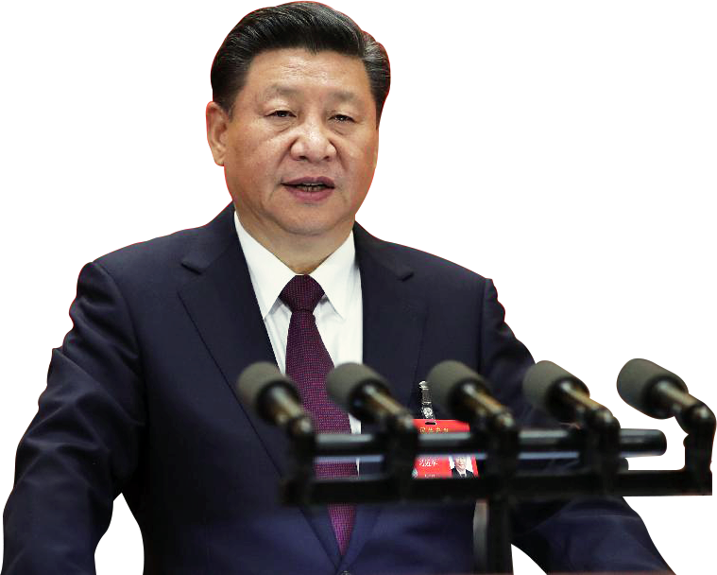
只有社会主义才能救中国，只有中国特色社会主义才能发展中国，才能实现中华民族伟大复兴。坚持好、发展好中国特色社会主义，把我国建设成为社会主义现代化强国，是一项长期任务，需要一代又一代人接续奋斗。
——2018年5月2日，习近平在北京大学师生座谈会上的讲话

Slide 4

问题与思考
为什么说只有坚持和发展中国特色社会主义才能实现中华民族伟大复兴？
中国特色社会主义从何而来？
为何要坚定“四个自信”？
新时代如何坚持和发展中国特色社会主义？

Slide 5
本讲内容
一、党和人民历尽千辛万苦、付出各种代价取得的宝贵成果
二、坚定中国特色社会主义道路自信、理论自信、制度自信、
文化自信
三、中国特色社会主义是社会主义而不是其他什么主义
四、新时代坚持和发展中国特色社会主义要一以贯之

Slide 6
一、党和人民历尽千辛万苦、付出各种代价
取得的宝贵成果
江河万里总有源
树高千尺也有根

Slide 7
5000
170
90
中华文明
5000多年的传承发展
70
近代以来中华民族由衰到盛
170多年的历史进程
40
中国共产党成立
90多年的实践
中华人民共和国成立
近70年的持续探索
改革开放
40年的伟大实践

Slide 8
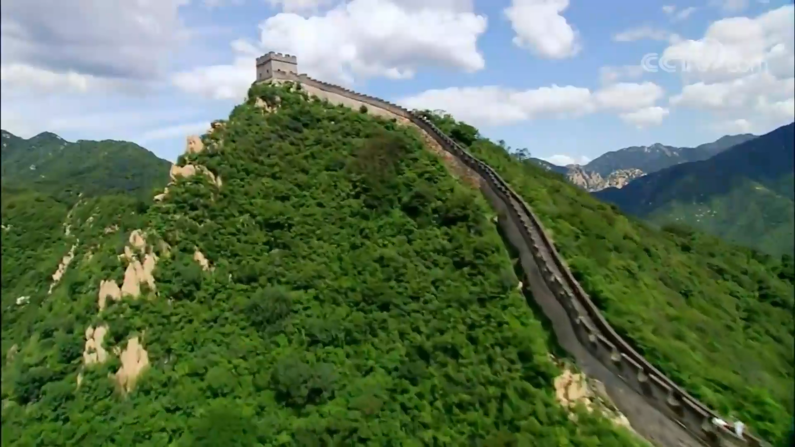

Slide 9
坚持中国特色社会主义道路，
关乎国家前途、民族命运、人民福祉
方向决定道路
道路决定命运
国家前途
民族命运
人民福祉

Slide 10
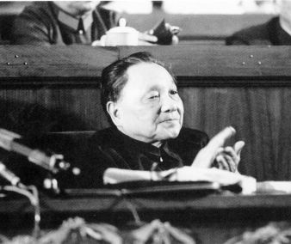
1. 中国特色社会主义是在改革开放40年的伟大实践中得来的
——以邓小平同志为主要代表的中国共产党人成功开创了中国特色社会主义
我们的现代化建设，必须从中国的实际出发，无论是革命还是建设，都要注意学习和借鉴外国经验。但是，照抄照搬别国经验、别国模式，从来不能得到成功。这方面我们有过不少教训。把马克思主义的普遍真理同我国的具体实际结合起来，走自己的道路，建设有中国特色的社会主义，这就是我们总结长期历史经验得出的基本结论。
——1982年9月1日，邓小平在中国共产党 第十二次全国代表大会上的开幕词

Slide 11
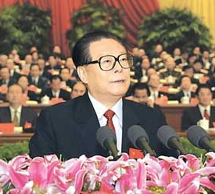
——以江泽民同志为主要代表的中国共产党人成功把中国特色社会主义推向21世纪
中国共产党以马克思列宁主义、毛泽东思想、邓小平理论作为自己的行动指南。这是我们党经过近二十年改革开放和社会主义现代化建设的成功实践作出的历史性决策。作出这个决策，表明中央领导集体和全党把邓小平开创的建设有中国特色社会主义事业全面推向新世纪的决心和信念，也反映了全国人民的共识和心愿。
——1997年9月12日，江泽民在中国共产党 第十五次全国代表大会上的报告

Slide 12
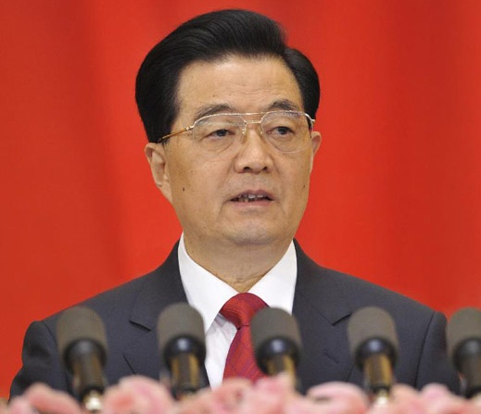
——以胡锦涛同志为主要代表的中国共产党人成功在新的历史起点上
坚持和发展了中国特色社会主义
回首近代以来中国波澜壮阔的历史，展望中华民族充满希望的未来，我们得出一个坚定的结论：全面建成小康社会，加快推进社会主义现代化，实现中华民族伟大复兴，必须坚定不移走中国特色社会主义道路。
——2012年11月8日，胡锦涛在中国共产党 第十八次全国代表大会上的报告

Slide 13
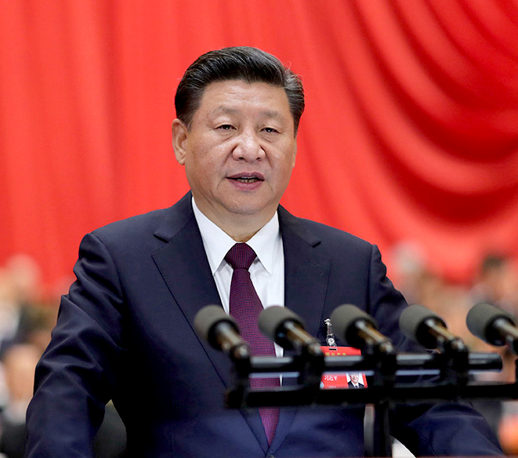
——以习近平同志为核心的党中央续写了坚持和发展中国特色社会主义崭新篇章
中国特色社会主义进入新时代
意味着 近代以来久经磨难的中华民族迎来了从站起来、富起来到强起来的伟大飞跃，迎来了实现中华民族伟大复兴的光明前景；
意味着 科学社会主义在二十一世纪的中国焕发出强大生机活力，在世界上高高举起了中国特色社会主义伟大旗帜；
意味着 中国特色社会主义道路、理论、制度、文化不断发展，拓展了发展中国家走向现代化的途径，给世界上那些既希望加快发展又希望保持自身独立性的国家和民族提供了全新选择，为解决人类问题贡献了中国智慧和中国方案。
——2017年10月18日，习近平在中国共产党 第十九次全国代表大会上的报告

Slide 14
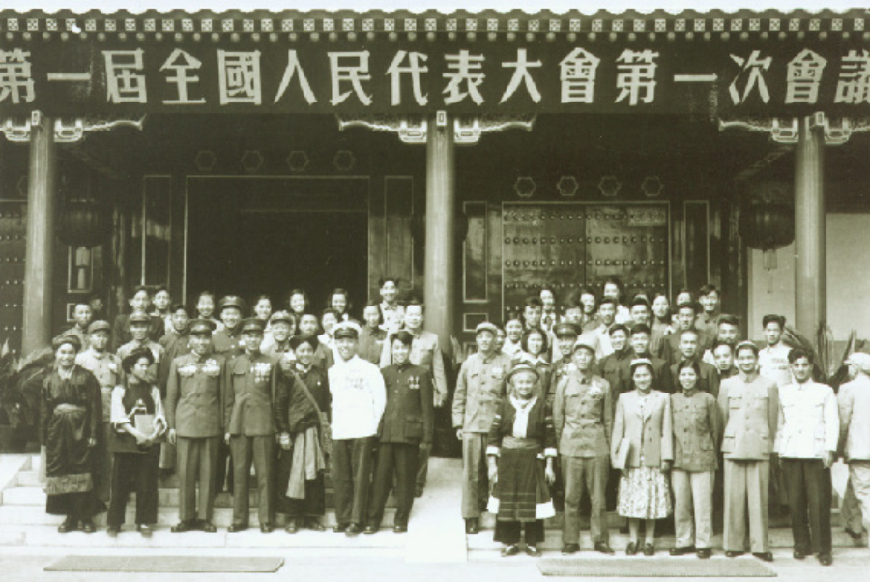
2. 中国特色社会主义是在中华人民共和国
成立近70年的持续探索中得来的
新中国成立后，以毛泽东同志为主要代表的中国共产党人，带领全党和全国各族人民，在迅速医治战争创伤、恢复国民经济的基础上，创造性地进行社会主义改造，建立起社会主义基本制度，为新的历史时期开创中国特色社会主义提供了宝贵经验、理论准备、物质基础。
第一届全国人大一次会议部分代表合影

Slide 15
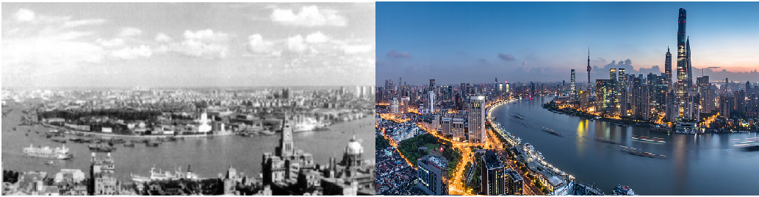
以党的十一届三中全会为历史分期，我们党领导人民进行社会主义建设，主要分为改革开放前和改革开放后两个历史时期。改革开放前的社会主义实践探索为改革开放后的社会主义实践探索积累了条件，改革开放后的社会主义实践探索是对前一个时期实践探索的坚持、改革、发展。

Slide 16
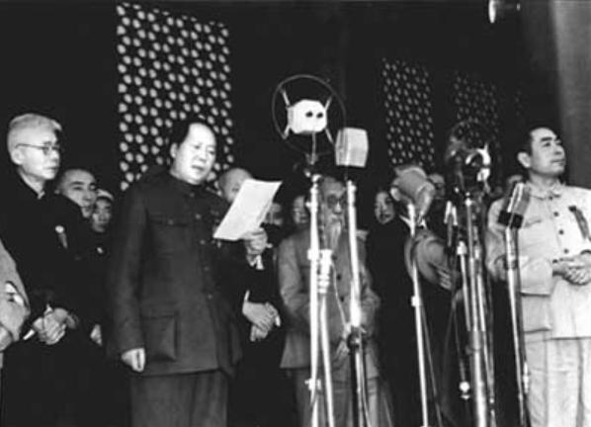
3. 中国特色社会主义是在我们党领导人民进行伟大社会革命90多年的
实践中得来的
中国共产党成立后，领导人民进行了28年浴血奋战，完成了新民主主义革命，建立了中华人民共和国，实现了中国从几千年封建专制政治向人民民主的伟大飞跃。

Slide 17
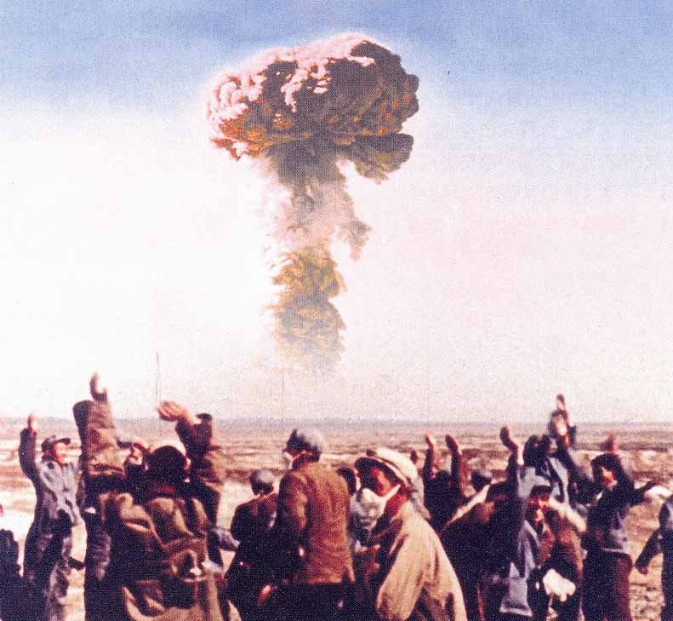
新中国成立以后，我们党团结带领人民完成社会主义革命，确立社会主义基本制度，实现了中华民族由近代不断衰落到根本扭转命运、持续走向繁荣富强的伟大飞跃。

Slide 18
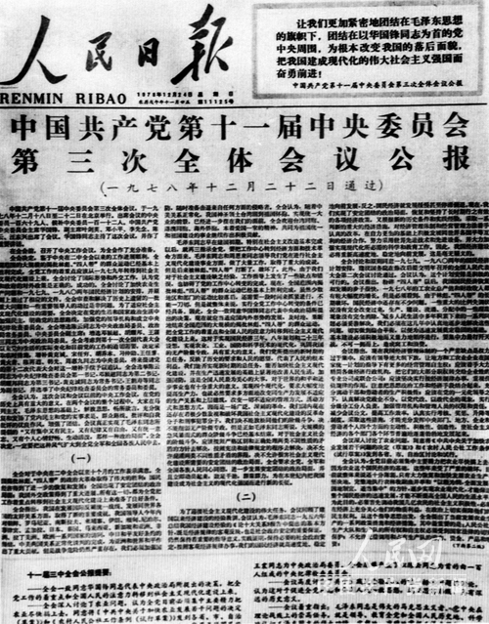
党的十一届三中全会以后，我们党团结带领人民进行改革开放新的伟大革命，党的面貌、国家的面貌、人民的面貌、军队的面貌、中华民族的面貌发生了前所未有的变化，迎来了中华民族从站起来、富起来到强起来的伟大飞跃。

Slide 19
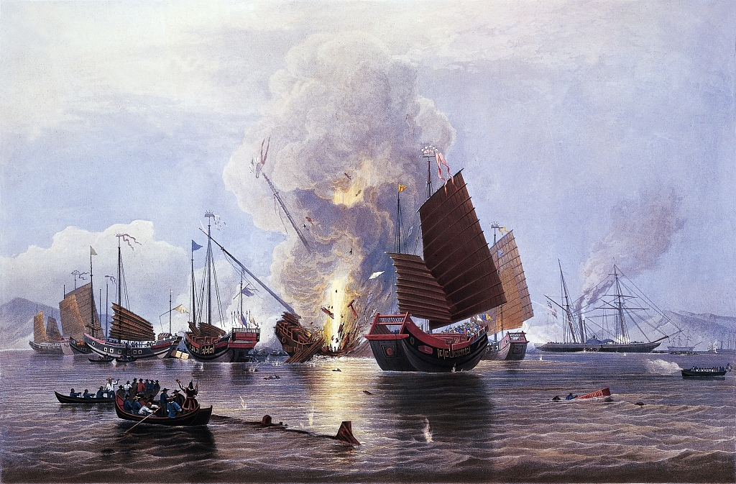
4. 中国特色社会主义是在近代以来中华民族
由衰到盛170多年的历史进程中得来的
1840年鸦片战争之后，中华民族陷入内忧外患的灾难深渊，中国人民处于水深火热的悲惨境地，无数仁人志士前仆后继，进行了可歌可泣的抗争。

Slide 20
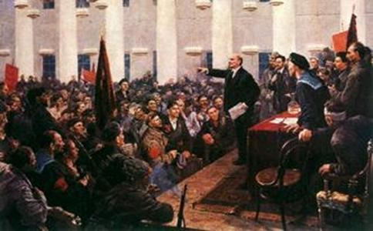
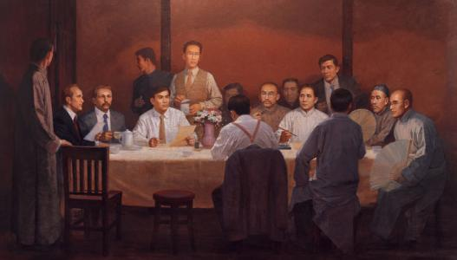
十月革命一声炮响，给中国送来了马克思列宁主义，应运而生的中国共产党为了实现人民幸福、民族复兴，团结带领人民历经千难万险，付出巨大牺牲，赢得新民主主义革命胜利，开展社会主义革命和社会主义建设，进行改革开放新的革命和社会主义现代化建设，迎来了中华民族伟大复兴的光明前景。

Slide 21
5. 中国特色社会主义是在对中华文明5000多年的传承发展中得来的
根
魂
中华优秀
传统文化
中华优秀传统文化是中华民族的“根”和“魂”，是中华民族的突出优势，也是中国特色社会主义的文化之根、文明之源。5000多年连绵不断、博大精深的中华文化，包含着中华民族最根本的精神基因，是中华民族生生不息、发展壮大的丰厚滋养。

Slide 22

在带领中国人民进行革命、建设、改革的长期历史实践中，中国共产党人始终是中国优秀传统文化的忠实继承者和弘扬者，从孔夫子到孙中山，我们都注意汲取其中积极的养分。中国人民正在为实现“两个一百年”奋斗目标而努力，其中全面建成小康社会中的“小康”这个概念，就出自《礼记•礼运》，是中华民族自古以来追求的理想社会状态。

Slide 23
我们党在推进革命、建设、改革的进程中，是经过反复比较和总结，历史地选择了马克思主义、选择了社会主义道路的。只有社会主义才能救中国，只有坚持和发展中国特色社会主义才能实现中华民族伟大复兴，这既是历史的结论，也是未来的昭示。
历史的结论
未来的昭示

Slide 24
二、坚定中国特色社会主义道路自信、理论自信、制度自信、文化自信
千磨万击还坚劲
任尔东西南北风

Slide 25
中国特色社会主义
改革开放以来，我们取得一切成绩和进步的根本原因，归结起来就是
开辟了
形成了
确立了
发展了
中国特色社会
主义道路
中国特色社会主义理论体系
中国特色社会主义制度
中国特色社会主义文化

Slide 26
四者统一于中国特色社会主义伟大实践
这是中国特色社会主义的根本标志
中国特色社会主义道路
是实现途径
中国特色社会主义理论体系
是行动指南
中国特色社会主义制度
是根本保障
中国特色社会主义文化
是精神力量

Slide 27
中国特色社会主义道路
中国特色社会主义道路，就是在中国共产党领导下，立足基本国情，以经济建设为中心，坚持四项基本原则，坚持改革开放，统筹推进经济、政治、文化、社会、生态文明“五位一体”总体布局，协调推进全面建成小康社会、全面深化改革、全面依法治国、全面从严治党“四个全面”战略布局，不断解放和发展社会生产力，逐步实现全体人民共同富裕、促进人的全面发展。

Slide 28

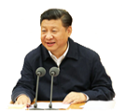
“三个代表”
重要思想
习近平新时代中国
特色社会主义思想
邓小平理论
科学发展观
中国特色社会主义理论体系
中国特色社会主义理论体系是指导党和人民沿着中国特色社会主义道路实现中华民族伟大复兴的正确理论，是立于时代前沿、与时俱进的科学理论。
——2016年7月1日，习近平在庆祝中国共产党成立95周年大会上的讲话
语

Slide 29
中国特色社会主义制度
中国特色社会主义制度，就是人民代表大会制度的根本政治制度，中国共产党领导的多党合作和政治协商制度、民族区域自治制度以及基层群众自治制度等基本政治制度，中国特色社会主义法律体系，公有制为主体、多种所有制经济共同发展的基本经济制度，以及建立在这些制度基础上的经济体制、政治体制、文化体制、社会体制等各项具体制度。
中国特色社会主义制度是当代中国发展进步的根本制度保障，是具有鲜明中国特色、明显制度优势、强大自我完善能力的先进制度。
这一制度符合我国国情，既坚持了社会主义的根本性质，又借鉴了古今中外制度建设的有益成果，集中体现了中国特色社会主义的特点和优势。

Slide 30
源自于中华民族五千多年文明历史所孕育的中华优秀传统文化
中国特色社会
主义文化
熔铸于党领导人民在革命、建设、改革中创造的革命文化和社会主义先进文化
植根于中国特色社会主义伟大实践
坚定文化自信，就要以更加自信的心态、更加宽广的胸怀，广泛参与世界文明对话，大胆借鉴吸收人类文明成果，推进中华优秀传统文化的创造性转化、创新性发展，继承革命文化，发展社会主义先进文化，在为新时代鼓与呼中滋养社会、铸造国魂。
构筑中国精神、中国价值、中国力量，为人民提供精神指引

Slide 31

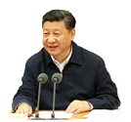
当今世界，要说哪个政党、哪个国家、哪个民族能够自信的话，那中国共产党、中华人民共和国、中华民族是最有理由自信的。
——2016年7月1日，习近平在庆祝中国共产党成立95周年大会上的讲话
语
中国特色社会主义的道路自信、理论自信、制度自信、文化自信，来源于实践、来源于人民、来源于真理。
道路自信
理论自信
制度自信
文化自信

Slide 32
三、中国特色社会主义是社会主义
而不是其他什么主义
既不走封闭僵化的老路
也不走改旗易帜的邪路

Slide 33
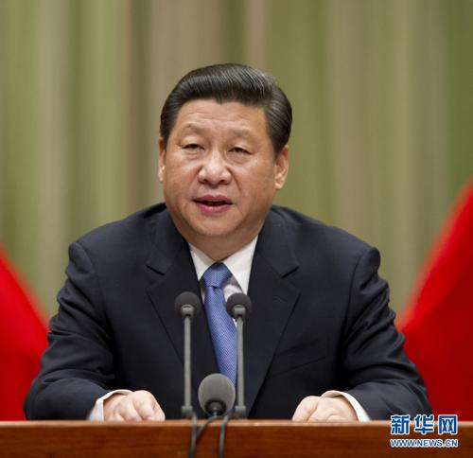
中国特色社会主义是社会主义而不是其他什么主义，科学社会主义基本原则不能丢，丢了就不是社会主义。一个国家实行什么样的主义，关键要看这个主义能否解决这个国家面临的历史性课题。
——2013年1月5日，习近平在新进中央委员会的委员、
候补委员学习贯彻党的十八大精神研讨班开班式上的讲话

Slide 34
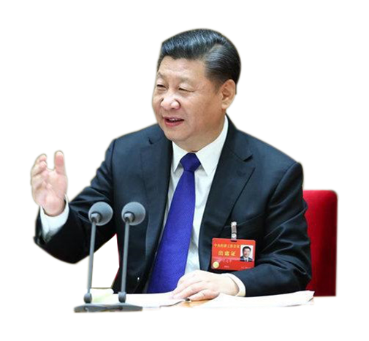
中国特色社会主义是我们党带领人民历经千辛万苦找到的实现中国梦的正确道路
在中华民族积贫积弱、任人宰割的时期，各种主义和思潮都进行过尝试，资本主义道路没有走通，改良主义、自由主义、社会达尔文主义、无政府主义、实用主义、民粹主义、工团主义等也都“你方唱罢我登场”，但都没能解决中国的前途和命运问题。是马克思列宁主义、毛泽东思想引导中国人民走出了漫漫长夜、建立了新中国，是中国特色社会主义使中国快速发展起来了。
——2013年1月5日，习近平在新进中央委员会的委员、候补委员学习贯彻
党的十八大精神研讨班开班式上的讲话
语

Slide 35
中国特色社会主义是不是好，要看事实，要看中国人民的判断，而不是看那些戴着有色眼镜的人的主观臆断
“鞋子合不合脚，自己穿了才知道。”一个国家的发展道路合不合适，只有这个国家的人民才最有发言权。改革开放以来，我们党团结带领全国各族人民，高举中国特色社会主义伟大旗帜，不懈奋斗，推动我国经济实力、科技实力、国防实力、综合国力进入世界前列，推动我国国际地位实现前所未有的提升，中华民族正以崭新姿态屹立于世界的东方。这样的发展、这样的巨变，在人类发展史上都是罕见的。

Slide 36
当代中国的伟大社会变革，不是简单延续我国历史文化的母版，不是简单套用马克思主义经典作家设想的模板，不是其他国家社会主义实践的再版，也不是国外现代化发展的翻版。社会主义并没有定于一尊、一成不变的套路，只有把科学社会主义基本原则同本国具体实际、历史文化传统、时代要求紧密结合起来，在实践中不断探索总结，才能把蓝图变为美好现实。
——2018年5月4日，习近平在纪念马克思诞辰200周年大会上的讲话
语

Slide 37
中国特色社会主义，是科学社会主义理论逻辑和中国社会发展历史逻辑的辩证统一，是根植于中国大地、反映中国人民意愿、适应中国和时代发展进步要求的科学社会主义
中国特色社会主义，既坚持了科学社会主义基本原则，又根据时代条件赋予其鲜明的中国特色
中国共产党的领导是中国特色社会主义最本质的特征，是中国特色社会主义制度的最大优势

Slide 38
中国特色社会主义是中国共产党和中国人民团结的旗帜、奋进的旗帜、胜利的旗帜
我们说中国特色社会主义是社会主义，那就是不论怎么改革、怎么开放，都始终要坚持中国特色社会主义道路、中国特色社会主义理论体系、中国特色社会主义制度、中国特色社会主义文化，全面贯彻党的基本理论、基本路线、基本方略。
基本理论
基本路线
基本方略

Slide 39
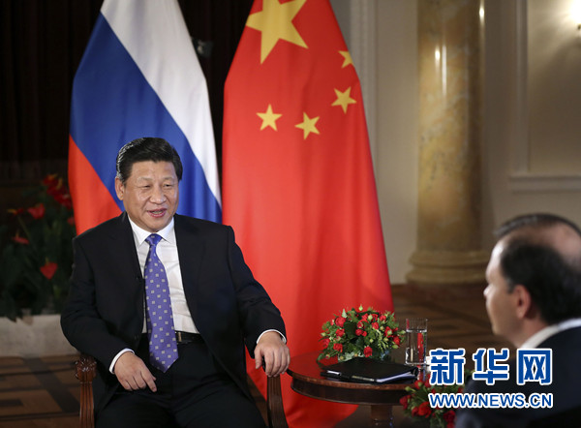
我对中国发展前景充满信心。为什么有信心？最根本的原因是，经过长期探索，我们已经找到一条适合中国国情的正确发展道路，只要我们紧紧依靠13亿多中国人民，坚定不移走自己的路，我们就一定能战胜一切艰难险阻，不断取得新的成绩，最终实现我们确立的目标。
—— 2014年2月7日，习近平在俄罗斯索契接受俄罗斯电视台专访

Slide 40
四、新时代坚持和发展中国特色社会主义
要一以贯之
回看走过的路
比较别人的路
远眺前行的路

Slide 41
要把新时代坚持和发展中国特色社会主义这场伟大社会革命进行好，我们必须在实践中大胆探索、深化发展，不断丰富中国特色社会主义的实践特色、理论特色、民族特色、时代特色，在新的历史条件下把党和国家各项事业继续推向前进。
实践
特色
理论
特色
民族
特色
时代
特色

Slide 42
1. 全面把握中国特色社会主义进入新时代的新要求，不断提高
党和国家事业发展水平
提高战略思维、创新思维、辩证思维、法治思维、底线思维能力
增强工作的原则性、系统性、预见性、创造性
更好把握国内外形势发展变化
更好贯彻党的理论和路线方针政策
更好推进中国特色社会主义伟大事业和党的建设新的伟大工程

Slide 43
2. 全面学习贯彻习近平新时代中国特色社会主义思想，不断提高
全党马克思主义理论水平
紧密联系党和国家事业发生的历史性变革
紧密联系中国特色社会主义进入新时代的新实际
紧密联系我国社会主要矛盾的重大变化
紧密联系“两个一百年”奋斗目标和各项任务
不断提高新时代坚持和发展中国特色社会主义的能力

Slide 44
3. 全面完成决胜全面建成小康社会各项任务，不断提高
社会主义现代化建设水平
坚决打好防范化解重大风险、精准脱贫、污染防治的攻坚战
按照“五位一体”总体布局，全面完成各项任务
开启全面建设社会主义现代化国家新征程

Slide 45
4. 全面推进各领域各方面改革，不断提高国家治理体系和
治理能力现代化水平
牢牢把握全面深化改革总目标
不断推进理论创新、制度创新、科技创新、文化创新以及其他各方面创新
统筹推进各领域各方面改革
坚决破除一切不合时宜的思想观念和体制机制弊端，突破利益固化的藩篱

Slide 46
5. 全面落实以人民为中心的发展思想，不断提高保障和改善民生水平
始终以实现好、维护好、发展好最广大人民根本利益为最高标准
实现好
维护好
发展好
抓住人民最关心最直接最现实的利益问题，坚持把人民群众的小事当作自己的大事
让改革发展成果更多更公平惠及全体人民

Slide 47
6. 全面推进党的建设新的伟大工程，不断提高全面从严治党水平
要按照新时代党的建设总要求，着眼于我们党更好担当使命，始终保持同人民群众的血肉联系，总结运用成功经验，正视解决突出问题，拿出恒心和韧劲，继续在常和长、严和实、深和细上下功夫，管出习惯、抓出成效，一刻不停歇地推动全面从严治党向纵深发展。
常
严
深
长
实
细

Slide 48
本讲小结
历史和现实都告诉我们，一场社会革命要取得最终胜利，往往需要一个漫长的历史过程。昨天的成功并不代表着今后能够永远成功，过去的辉煌并不意味着未来可以永远辉煌。越是取得成绩的时候，越是要有如履薄冰的谨慎，越是要有居安思危的忧患。要实现党和国家事业兴旺发达、长治久安，必须始终坚持习近平新时代中国特色社会主义思想。

